Slide 1
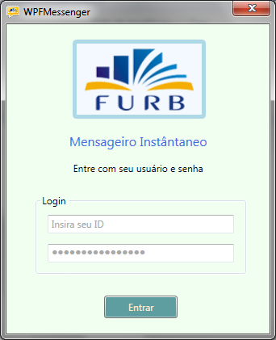
Desenvolvimento de Sistemas Seguros
Aplicação: WPF Messenger
Equipe: Alécio José Gomes Neto
Luiz Diego Aquino

Slide 2
Requisitos - Autenticação
Segurança:
O sistema só aceita senhas fortes;
O sistema grava somente o hash da senha;
Utiliza-se de um cadastro de usuário complexo.
Auditorias:
Insucessos na identificação do usuário;
Falha na autenticação;
Rejeição de senhas.

Slide 3
Requisitos – Controle de Acesso
Recursos:
Main Window;
Contact List;
Chat Window.
Auditoria:
Requisições com acesso realizadas com sucesso.

Slide 4
Controle de Acesso - Recursos
Main Window:
Alterar propriedades;
Registrar usuário;
Relatório de auditoria.
Contact List:
Abrir chat com usuário offline.
Chat Window:
Enviar mensagem;
Receber mensagem;
Enviar emoticon;
Receber emoticon;

